Slide 1
ΜΕΤΟΧΙΚΑ ΠΡΟΪΟΝΤΑ (SHARES/EQUITIES)

Slide 2
Κύρια είδη μετοχών
Κοινές μετοχές (common stock/equity) αντιπροσωπεύουν ιδιοκτησιακή συμμετοχή στο κεφάλαιο (ΑΕ). Έχουν δικαίωμα συμμετοχής στη διοίκηση με ψήφο στη Γενική Συνέλευση των Μετόχων, στην έγκριση του ισολογισμού, στην εκλογή των μελών του Διοικητικού Συμβουλίου, στην τροποποίηση του εταιρικού, στο προϊόν εκκαθάρισης.

Slide 3
Κύρια είδη μετοχών
Οι μέτοχοι έχουν δικαίωμα ισότιμης συμμετοχής στα κέρδη της εταιρείας και στις ζημίες, μέχρι του ποσού που έχει επενδύσει ο καθένας.

Slide 4
Κύρια είδη μετοχών
Οι κοινές μετοχές έχουν τα εξής κύρια χαρακτηριστικά:
Ισόποσες, δηλ. έχουν την ίδια ονομαστική αξία, που προκύπτει διαιρώντας το μετοχικό κεφάλαιο με το συνολικό αριθμό των μετοχών.
Αδιαίρετες. Δικαιούχος της μετοχής είναι μόνο ένας. Εάν υπάρχει συγκυριότητα: αντιπροσώπευση με πληρεξούσιο.

Slide 5
Κύρια είδη μετοχών
Ελεύθερα μεταβιβάσιμες. Οι ονομαστικές μεταβιβάζονται με εγγραφή σε εδικό βιβλίο μετοχών της ΑΕ, που υπογράφεται και χρονολογείται και από τους δυο συναλλασσόμενους.

Slide 6
Κύρια είδη μετοχών
Οι ανώνυμες μεταβιβάζονταν στο παρελθόν με παράδοσή τους. Τώρα μεταβιβάζονται με χρεωπιστωτικές εγγραφές στους κωδικούς των αγοραστών και των πωλητών μετά την αποϋλοποίηση των τίτλων και την εγκατάσταση Αυτόματου Συστήματος Ηλεκτρονικών Συναλλαγών (ΑΣΗΣ 1992). Οι «Δεσμευμένες ονομαστικές μετοχές», για να μεταβιβαστούν απαιτείται έγκριση του ΔΣ, ή της ΓΣ της ΑΕ.

Slide 7
Κύρια είδη μετοχών
Κυμαινόμενης και όχι σταθερής αξίας. Για τις εισηγμένες η αξία καθορίζεται από την προσφορά και ζήτηση: χρηματιστηριακή τιμή. Αν όχι, η αξία τους εξαρτάται από την «καθαρή θέση» της επιχείρησης (Συνολικό Παθητικό-Υποχρεώσεις προς Τρίτους = Ίδια Κεφάλαια = Μετοχικό Κεφάλαιο + Αποθεματικά κάθε φύσης).

Slide 8
Κύρια είδη μετοχών
Το σύνολο της αξίας των μετοχών στο σύνολο του κεφαλαίου μιας εταιρείας (ενεργητικού/ παθητικού) αποτελεί μέτρο του «βαθμού κεφαλαιοποίησης» και η διαφορά του από τη μονάδα δίνει το «βαθμό μόχλευσης» μιας επιχείρησης.
Αποκρατικοποίηση ΔΕΚΟ: επενδυτικό κοινό με μορφή μετοχών

Slide 9
Κύρια είδη μετοχών
Προνομιούχες μετοχές (preferred shares) : δεν δίνουν δικαίωμα ψήφου στην διαχείριση της εταιρείας. Έναντι αυτού, στην απόδοση μερίσματος, ακόμη και σε περίπτωση ανυπαρξίας κερδών, ειδικά δικαιώματα σε περιπτώσεις αύξησης του μετοχικού κεφαλαίου με έκδοση νέων μετοχών, δικαίωμα προτίμησης στην περίπτωση διακοπής εργασιών και εκκαθάρισης της επιχείρησης.

Slide 10
Κύρια είδη μετοχών
Μικτοί τίτλοι: Προνομιούχες Μετοχές, προμέτοχα, μια νέα τάση με καινοτομικά στοιχεία.
«Τιτλοποίηση» απαιτήσεων γίνεται βάσει καταγραφής, ομογενοποίησης και εμπορευματοποίησης. Αφορά συνηθέστερα εμπράγματες υποθήκες (mortgages) από στεγαστικά δάνεια, τα έσοδα των οποίων χρησιμοποιούνται για οικιστικές επενδύσεις αλλά και για επιχειρηματικές και αγροτικές κατασκευές.

Slide 11
Αποτίμηση μετοχών
Προεξόφληση ροών: Η προεξόφληση των χρηματοοικονομικών ροών και η χρήση δεικτών (εισοδηματική ανάλυση): βασικές μέθοδοι αξιολόγησης και επιλογής. Ο επενδυτής ενδιαφέρεται για την συνολική απόδοση από μερίσματα και από την μεταβολή της τιμής αγοράς και της πώλησης.

Slide 12
Αποτίμηση μετοχών
Η μέθοδος της προεξόφλησης των χρηματικών ροών:
ΠΑ=$\frac{Σ Χρημ. Ροών}{{(1+r)}^{n}}$

Slide 13
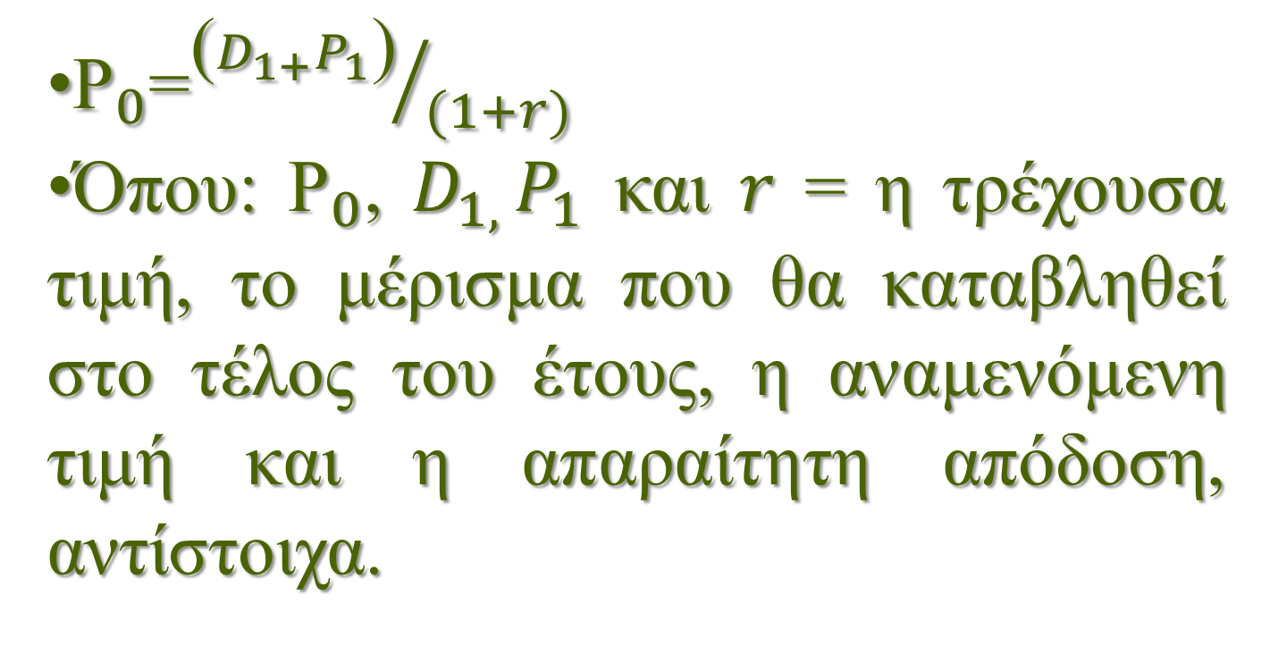
Αποτίμηση μετοχών
${\text{P}}_{0}$=${\text{(}D_{1+}P_{1}\text{)}}/{(1+r)}$
Όπου: ${\text{P}}_{0}$, $D_{1, }P_{1}$ και $r$ = η τρέχουσα τιμή, το μέρισμα που θα καταβληθεί στο τέλος του έτους, η αναμενόμενη τιμή και η απαραίτητη απόδοση, αντίστοιχα.

Slide 14
Αποτίμηση μετοχών
Οι τύποι παρατηρείται ότι :
Α) Δίνουν την ΠΑ με βάση τις αναμενόμενες χρηματικές ροές.
Β) Είναι προσεγγιστικοί τύποι,
Γ) Στην πράξη αρκεί η πρόβλεψη για ένα εύλογο αριθμό ετών.

Slide 15
Αποτίμηση μετοχών
Τρεις πρακτικές δυνατότητες για το ρυθμό αύξησης των μερισμάτων: σταθερό μέρισμα, σταθερός ρυθμός αύξησής του και σταθερός ρυθμός αύξησης μετά από ορισμένη χρονική περίοδο.

Slide 16
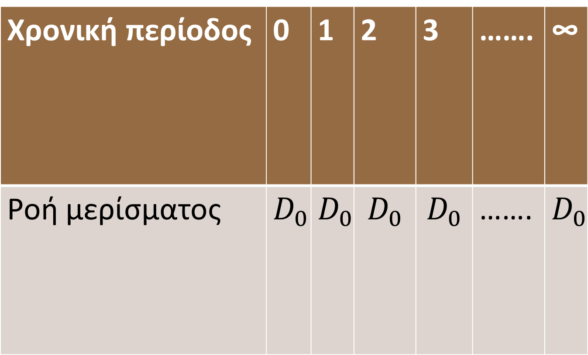
Αποτίμηση μετοχών
Σταθερά κέρδη/μερίσματα
Χρονική περίοδος | 0 | 1 | 2 | 3 | ……. | ∞
Ροή μερίσματος | $$D_{0}$$ | $$D_{0}$$ | $$D_{0}$$ | $$D_{0}$$ | ……. | $$D_{0}$$

Slide 17
Αποτίμηση μετοχών
Μέτρα βάσει δεικτών
Η μέθοδος αποτίμησης της χρηματιστηριακής αξίας.
Χρηματιστηριακή κεφαλαιοποίηση (market capitalization) αποτελεί την χρηματιστηριακή αξία. Υπολογίζεται ως το γινόμενο του αριθμού των μετοχών επί τη χρηματιστηριακή τους αξία.

Slide 18
Αποτίμηση μετοχών
Ένας πολύ γνωστός λόγος (ratio), ο λόγος της χρηματιστηριακής τιμής της μετοχής προς το κέρδος (Price/Earning – P/E). Τα κέρδη ανά μετοχή (E) υπολογίζονται: Τα καθαρά κέρδη που πραγματοποιεί η ΑΕ σε μια χρήση διαιρούνται δια του συνολικού αριθμού των μετοχών της.

Slide 19
Αποτίμηση μετοχών
Ο λόγος P/E σημαίνει ότι οι επενδυτές ενδιαφέρονται για το σύνολο των καθαρών κερδών μιας εταιρείας, ακόμη και τα μη διανεμόμενα κέρδη με τη δημιουργία αποθεματικών.
Υπάρχουν και επενδυτές που ενδιαφέρονται ιδιαίτερα για το ύψος του μερίσματος. Παρακολουθούν περισσότερο τον λόγο της χρηματιστηριακής τιμής προς το μέρισμα ανά μετοχή (P/D).

Slide 20
Αποτίμηση μετοχών
Υπέρ και κατά για το δείκτη P/E:
Στηρίζεται σε απολογιστικά δεδομένα, για τις μελλοντικές εξελίξεις και τις προοπτικές κερδοφορίας.
Ο βαθμός κεφαλαιοποίησης και η χρηματιστηριακή αξία συγκρίνεται με τη λογιστική της αξία. Αυτή απλά είναι το Συνολικό Παθητικό/Ενεργητικό μείον το κυρίως Παθητικό, δηλ. το «ίδιο κεφάλαιο» της Α.Ε.

Slide 21
Αποτίμηση μετοχών
Η λογιστική αξία μιας μετοχής (BV) προκύπτει με διαίρεση του συνόλου της Καθαρής Θέσης ή των Ίδιων Κεφαλαίων με το συνολικό αριθμό των μετοχών.
Ο λόγος της χρηματιστηριακής τιμής προς την λογιστική τιμή της μετοχής (P/BV). Η συνδυασμένη χρήση δεικτών P/E και (P/BV) είναι χρήσιμη για τους επενδυτές, που έχουν προτίμηση στους δείκτες.

Slide 22
Αποτίμηση μετοχών
Πραγματική εικόνα στοιχείων = πραγματική τους αξία.
Έτσι, «η υπεραξία» του Ενεργητικού αφαιρώντας το κυρίως Παθητικό, προκύπτει η πραγματική καθαρή περιουσία. Διαιρούμενη δια του συνολικού αριθμού των μετοχών μας δίνει την πραγματική αξία κάθε μετοχής. Η μέθοδος αυτή είναι ορθότερη αλλά δύσκολη.

Slide 23
Αποτίμηση μετοχών
Η οικονομική αξία μιας μετοχής ορίζεται ως η ΠΑ των χρηματικών ροών, που αναμένονται από τη μετοχή.
Παράγοντες που προσδιορίζουν δεν δίνουν απόλυτα την οικονομική αξία, εάν δεν προσδιοριστεί η επενδυτική ή μερισματική πολιτική, π.χ. τα παρακρατηθέντα κέρδη/συνολικά κέρδη και τα κέρδη/μετοχή και ο ρυθμός i των αποδόσεων. Όταν είναι ίσος με την απαιτούμενη απόδοση r, η εταιρεία θεωρείται στατική και όταν i>r, η εταιρεία θεωρείται δυναμική.

Slide 24
Μερισματικές αποδόσεις/πολιτικές
Οι αποδόσεις είναι, το άθροισμα της κεφαλαιακής και της μερισματικής απόδοσης.
Ειδικά κριτήρια και χαρακτηριστικά των μερισμάτων
Α) Βρίσκεται από τα στοιχεία του ισολογισμού, αλλά συνδέεται και με την τρέχουσα χρηματιστηριακή αξία της μετοχής.

Slide 25
Μερισματικές αποδόσεις/πολιτικές
Β) Αποθεματοποιούμενα μερίσματα (stock dividends). Αυτά προσφέρονται στους επενδυτές/μετόχους με έκδοση και διανομή μετοχών.
Γ) Η εξέλιξη των τιμών των μετοχών εξαρτάται από τα μερίσματα.
Δ) Οι επιχειρήσεις με μεγάλο αναπτυξιακό ρυθμό έχουν μεγαλύτερη ανάγκη για αυτοχρηματοδότηση με χαμηλότερη διανομή κερδών.

Slide 26
Μερισματικές αποδόσεις/πολιτικές
Ε) Βαθμός ιδιοκτησιακού ελέγχου που επιθυμούν να κρατήσουν οι παλαιοί μέτοχοι.
Στ) Η κερδοφορία και η απόδοση δίνει τις δυνατότητες για διανομή κερδών στους μετόχους.
Ζ) Υψηλή δανειακή επιβάρυνση αντιμετωπίζεται με αναδιάρθρωση του χρέους ή με παρακράτηση κερδών.

Slide 27
Μερισματικές αποδόσεις/πολιτικές
Η) Η εξάρτηση από τραπεζικό δανεισμό δημιουργεί πρόβλημα στη διανομή κερδών.
Θ) Η θεσμική επάρκεια και ο βαθμός εφαρμογής της νομοθεσίας είναι κριτήρια του βαθμού ανταγωνισμού, της προστασίας των επενδυτών, των δυνατοτήτων διανομής μερισμάτων.

Slide 28
Μερισματικές αποδόσεις/πολιτικές
Ι) Η μερισματική πολιτική εξαρτάται από τη φορολογική πολιτική. Υπάρχουν μέτοχοι που δίνουν μεν βαρύτητα στα μερίσματα και ενδιαφέρονται για τη μακροχρόνια ροή των μερισμάτων. Τα μερίσματα έχουν διττή σημασία: άμεση ως συνιστώσα της απόδοσης των μετοχικών τίτλων και έμμεση λόγω της σχέσης τους με τη διαμόρφωση των τιμών τους στην αγορά.

Slide 29
Μερισματικές αποδόσεις/πολιτικές
Ατομικοί επενδυτές και μεγάλοι θεσμικοί επενδυτές, όπως τα ασφαλιστικά ταμεία, που έχουν λόγους να είναι υπέρ των υψηλών μερισμάτων και άλλοι που εμπιστεύονται τη διοίκηση των εταιρειών και προτιμούν χαμηλά μερίσματα για την αποφυγή της υψηλής προοδευτικής φορολογίας των κερδών.

Slide 30
Κατάσταση στην Ελλάδα
Α) ΧΑΑ
Β) Επιτροπή Κεφαλαιαγοράς
Γ) Αμοιβαία Κεφάλαια
Δ) Συνεγγυητικό Κεφάλαιο
Ε) Σύγχρονο σύστημα διενέργειας των χρηματιστηριακών συναλλαγών μέσω δικτύου Η/Υ.

Slide 31
Κατάσταση στην Ελλάδα
ΣΤ) «Παράλληλη Αγορά»
Ζ) Νέα Χρηματιστηριακή Αγορά (ΝΕΧΑ)

Slide 32
Εποπτικό Σύστημα
«Σύστημα αυτορρύθμισης»:
Εποπτικό και διοικητικό σύστημα

Slide 33
Εποπτικό Σύστημα
Επιτροπή Κεφαλαιαγοράς: Ανώτατη εποπτική αρχή, με ουσιαστική ανεξαρτησία και δικαιοδοσία:
την ομαλή λειτουργία του ΧΑ,
την εισαγωγή εταιρειών,
την αύξηση του εταιρικού κεφαλαίου με έκδοση νέων μετοχών,

Slide 34
Εποπτικό Σύστημα
τον τρόπο χρήσης των αντληθέντων κεφαλαίων,
την προστασία των δικαιωμάτων των Μικροεπενδυτών,
και την άσκηση προληπτικού και κατασταλτικού ελέγχου όλων των παραγόντων της χρηματιστηριακής αγοράς.

Slide 35
Εποπτικό Σύστημα
Διασφάλιση αποτελεσματικότητας του εποπτικού μηχανισμού, αποφυγή επικαλύψεων μεταξύ ελέγχοντος/ ελεγχόμενου.
Δημιουργία συνθηκών υγιούς ανταγωνισμού (αρχές αποκέντρωσης, ευθύνης, επικουρικότητας, ίσων όρων ανταγωνισμού, αυτοματοποίησης των κυρώσεων, ποιότητας του ελέγχου, διαφάνειας, αξιοπιστίας, κτλ).

Slide 36
Εποπτικό Σύστημα
Διοικητική ανεξαρτησία μεταξύ του ΧΑ και της ΕΚ
Εναρμόνιση με τις αρχές της επιχειρηματικής διοίκησης (management) και ειδικότερα της χρηματοοικονομικής διοίκησης (financial management).

Slide 37
Βιβλιογραφία
ΑΓΟΡΑ ΧΡΗΜΑΤΟΣ - ΚΕΦΑΛΑΙΟΥ ΚΑΙ ΔΙΑΧΕΙΡΙΣΗ ΧΑΡΤΟΦΥΛΑΚΙΟΥ ΧΡΕΟΓΡΑΦΩΝ. Πέτρος Κιόχος, Ιωάννης Σωτηρόπουλος, Γεώργιος Παπανικολάου. Έκδοση: 1/2018. Διαθέτης (Εκδότης): Ελένη Κιόχου.
ΑΓΟΡΕΣ ΧΡΗΜΑΤΟΣ & ΚΕΦΑΛΑΙΟΥ. Σπύρου Σπύρος. Β΄ Έκδοση/2003. Διαθέτης (Εκδότης): Γεωργία Σωτ. Μπένου.
ΣΥΓΧΡΟΝΑ ΧΡΗΜΑΤΟΟΙΚΟΝΟΜΙΚΑ ΠΡΟΪΟΝΤΑ. Μαλινδρέτου Βασιλική. Έκδοση: 1η έκδ./2002. Εκδόσεις Παπαζήση ΑΕΒΕ

